Slide 1
Samenwerken: van goed naar beter
Ben de Jong – Saxenburgh medisch centrum

Slide 2
Inhoud
Actuele uitdagingen zorgstelsel
Ziekte als netwerk
Acute zorg als netwerk
Complexe problemen
Uitdagingen

Slide 3
Uitdagingen zorgstelsel
# toegankelijkheid van zorg: disbalans vraag en aanbod
# samenwerking tussen domeinen: versnippering, schotten
# kwaliteit van zorg: zakken naar middenmoot

Slide 4
Uitdagingen zorgstelsel
# zorgprofessionals: hoge werkdruk, verzuim, hoge uitstroom
# klimaat: leidt tot ziekte, zorgsector grote vervuiler
# financiële situatie: laag rendement, geen investeringscapaciteit

Slide 5
Uitdagingen zorgstelsel – oplossingen
‘Meer geld’ is niet de oplossing: zorguitgaven 18% bbp 2060
‘Meer personeel’ is niet de oplossing: 1:6 werknemers in zorg max
Moeten ‘anders’!

Slide 6

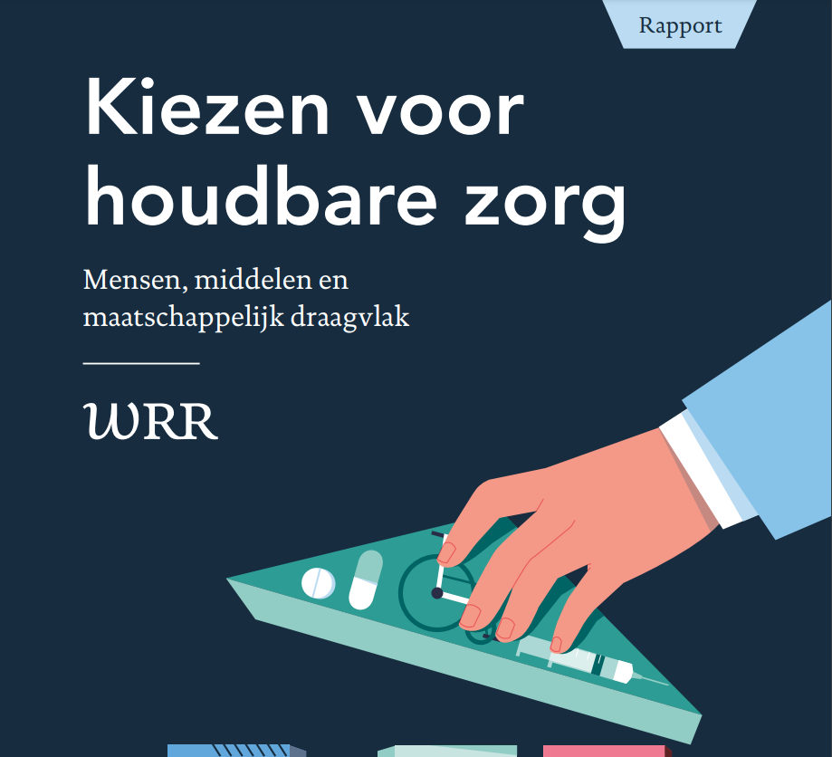

Slide 7
Samenwerken: van goed naar beter
Ben de Jong – Saxenburgh medisch centrum

Slide 8
Samenwerken: van goed naar anders

Slide 9
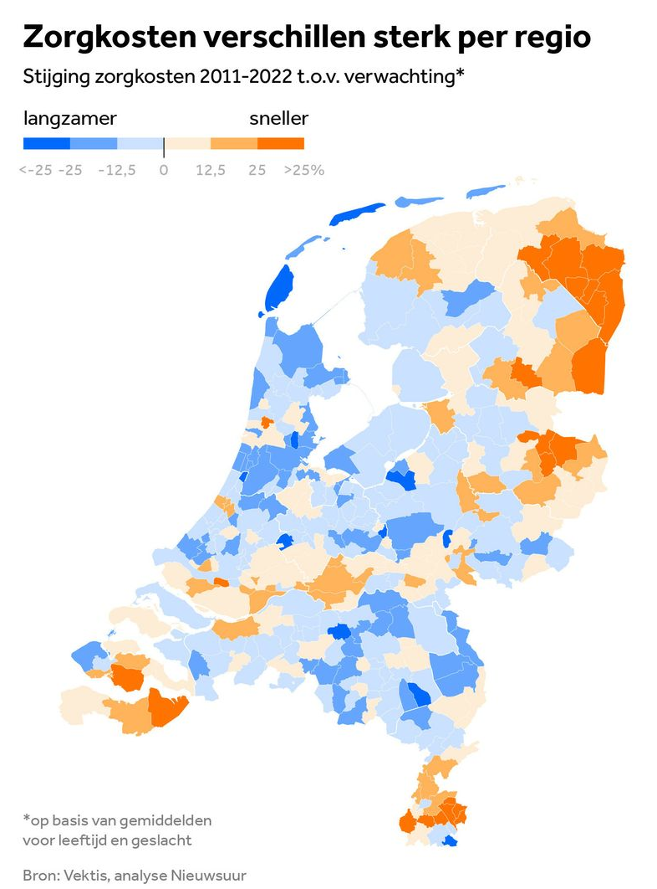
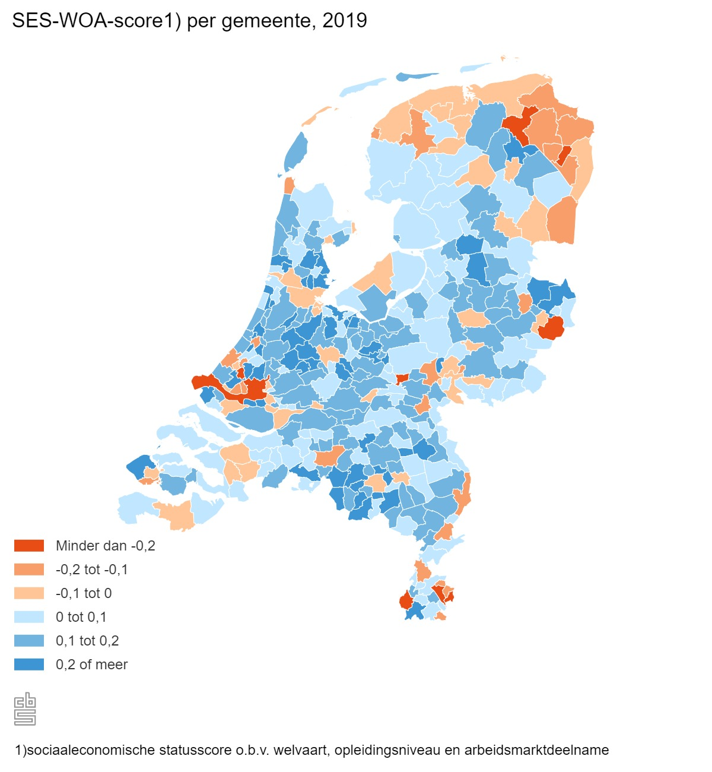
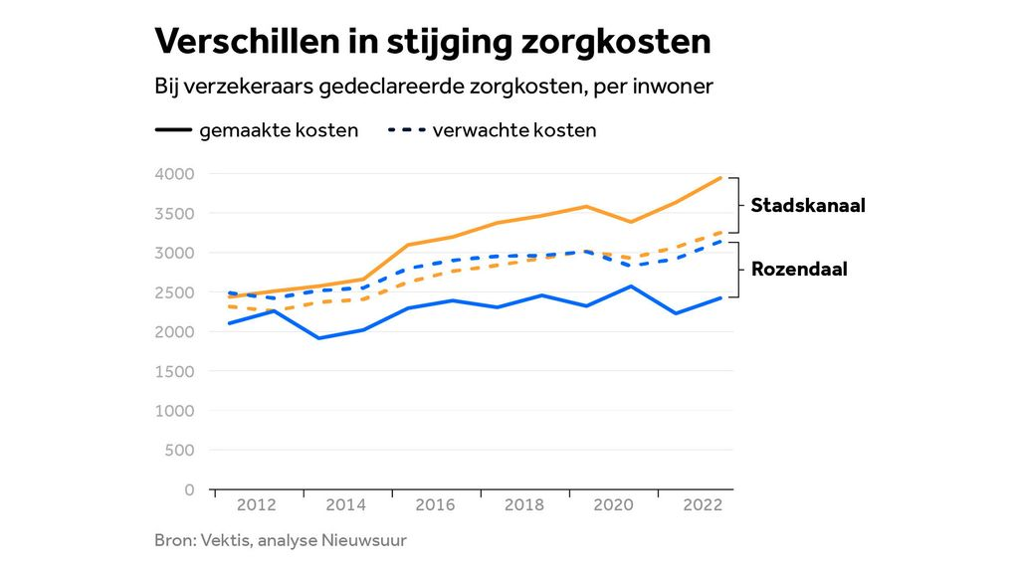
‘ziekte als netwerk’

Slide 10
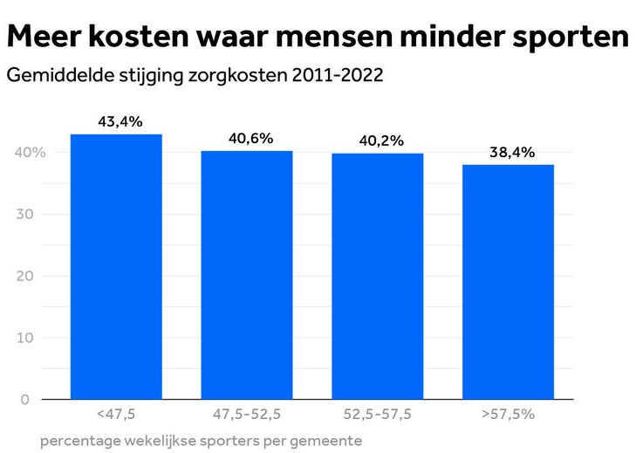
‘ziekte als netwerk’
Sociaal economische status: geografische (grote) verschillen
  Werk
  Inkomen/vermogen
  Opleiding
Sporten
Roken, alcohol
Stress

Slide 11
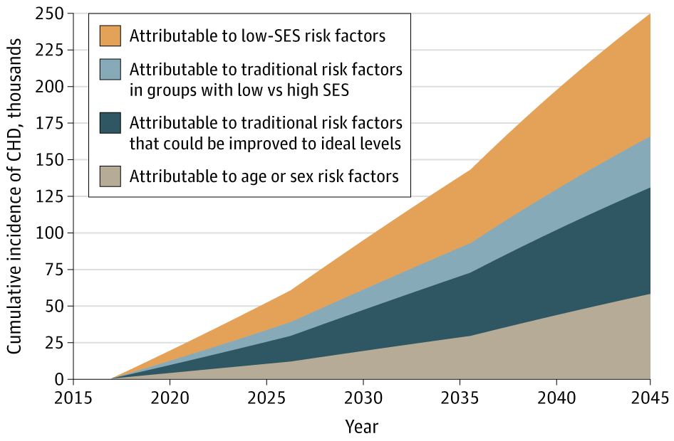
‘ziekte als netwerk’
70%
48%

Slide 12
‘ziekte als netwerk’
‘Fundamental causes of disease’:
  Chronische stress door armoede
  #Welvaart, #onderwijs
  Sociale normen
Inzet op traditionele risicofactoren
vergroot ongelijkheid!
Sociale determinanten meenemen in aanpak
From: Association of Low Socioeconomic Status With Premature Coronary Heart Disease in US Adults. JAMA Cardiol. 2020;5(8):899-908. doi:10.1001/jamacardio.2020.1458

Slide 13
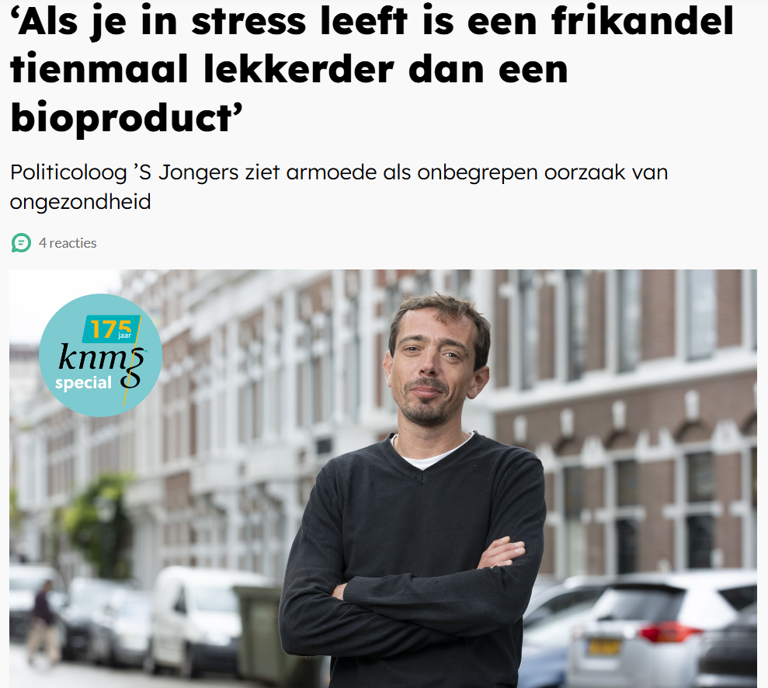
‘ziekte als netwerk’

Slide 14
‘ziekte als netwerk’
Gemeente
Zorgverzekeraar
Huisartsen
Woningcorporatie
Ziekenhuizen
IGJ
Scholen
Ondernemers
Maatschappelijke organisaties
Openbaar vervoer
……..
Provincie

Slide 15
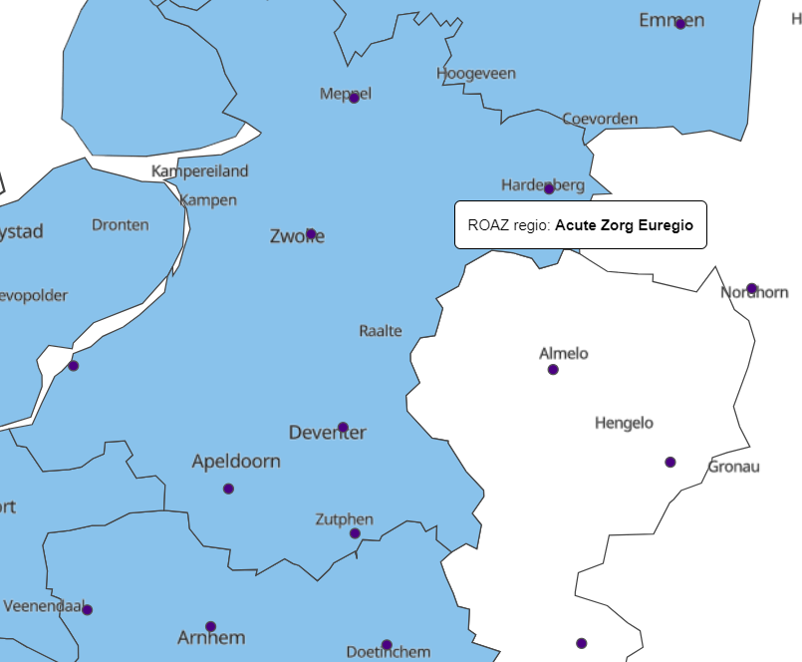
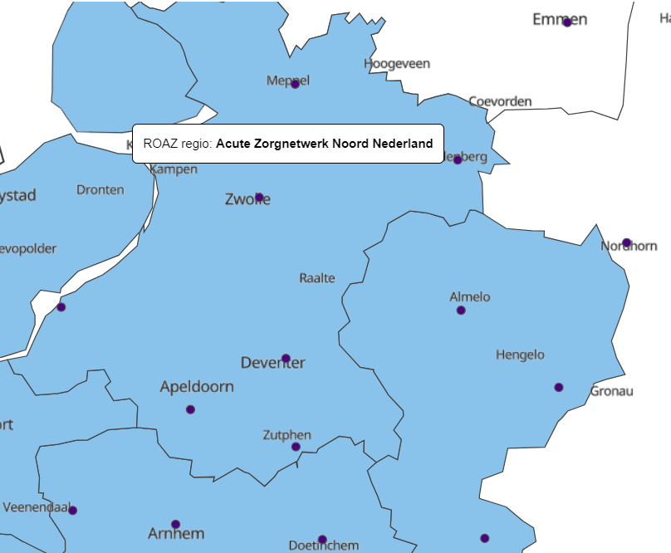
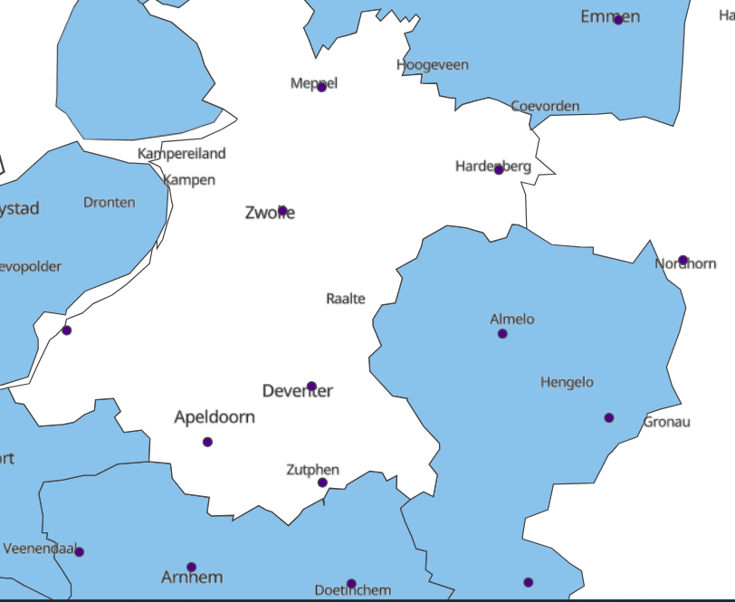
‘acute zorg als netwerk’

Slide 16
‘acute zorg als netwerk’ – ROAZ
Ziekenhuizen
Huisartsenzorg
Ambulancezorg
Verloskunde
VVT
GGD
GHOR
Apotheken (AWN)
Geriatrische revalidatiezorg
GGZ
Zorgverzekeraars
Verstandelijke gehandicaptenzorg
Zelfstandig Klinieken Nederland

Slide 17
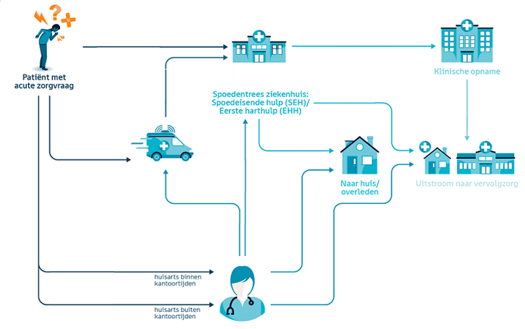
‘acute zorg als netwerk’ – ROAZ

Slide 18
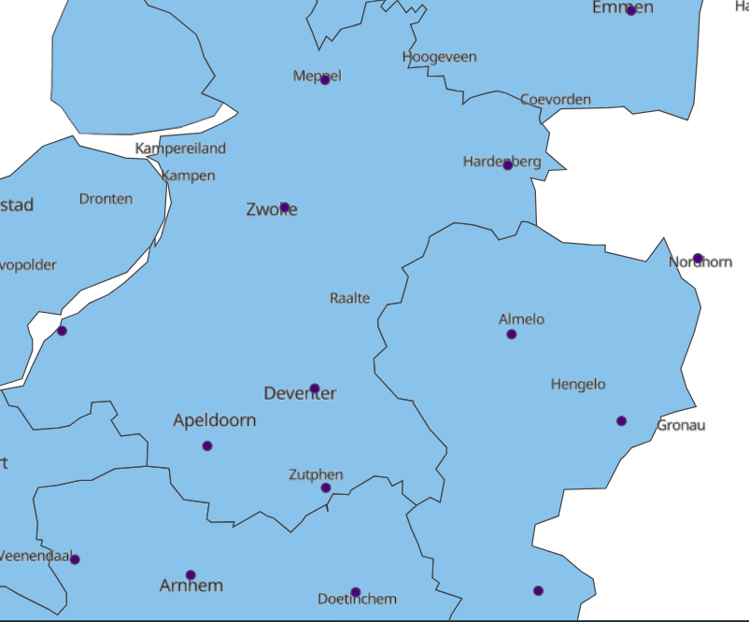
‘acute zorg als netwerk’ – ROAZ

Slide 19
‘acute zorg als netwerk’ – ROAZ
SEH stops | Q3 ‘23 – Q2 ’24 (N) | Q3 ‘23 – Q2 ’24 (uren) | Q3 ‘23 – Q2 ’24 (dgn)
Euregio | 0 | 0 | 0
Zwolle | 276 | 547 | 23
Noord Nederland | 1821 | 3167 | 132

Slide 20
‘acute zorg als netwerk’ – ROAZ

Slide 21
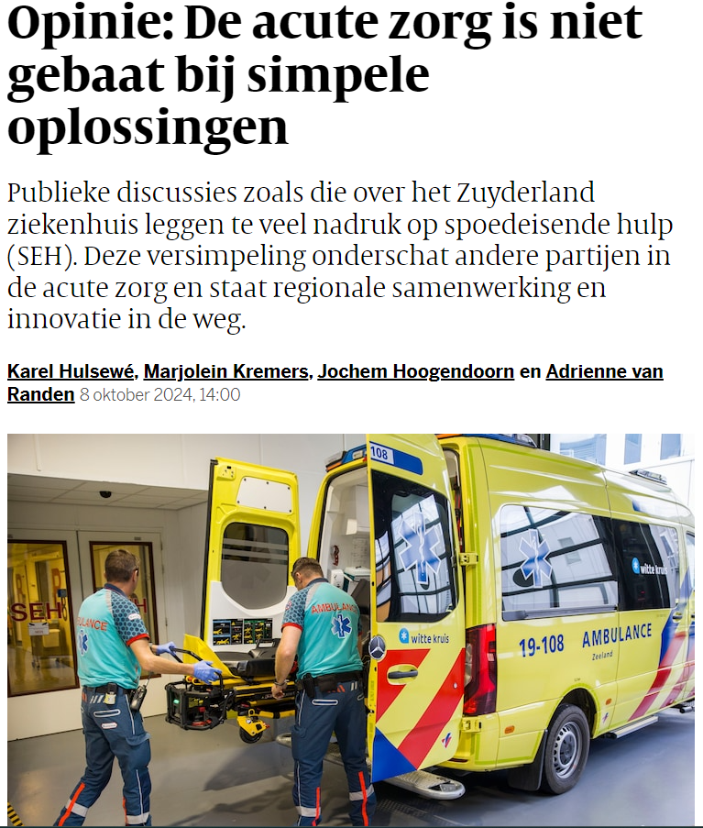

Slide 22
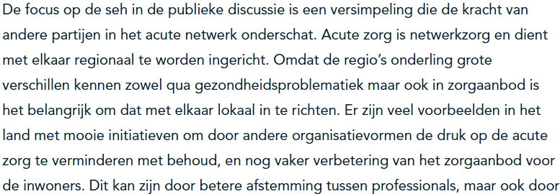
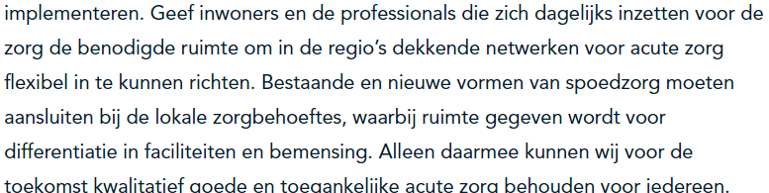

Slide 23
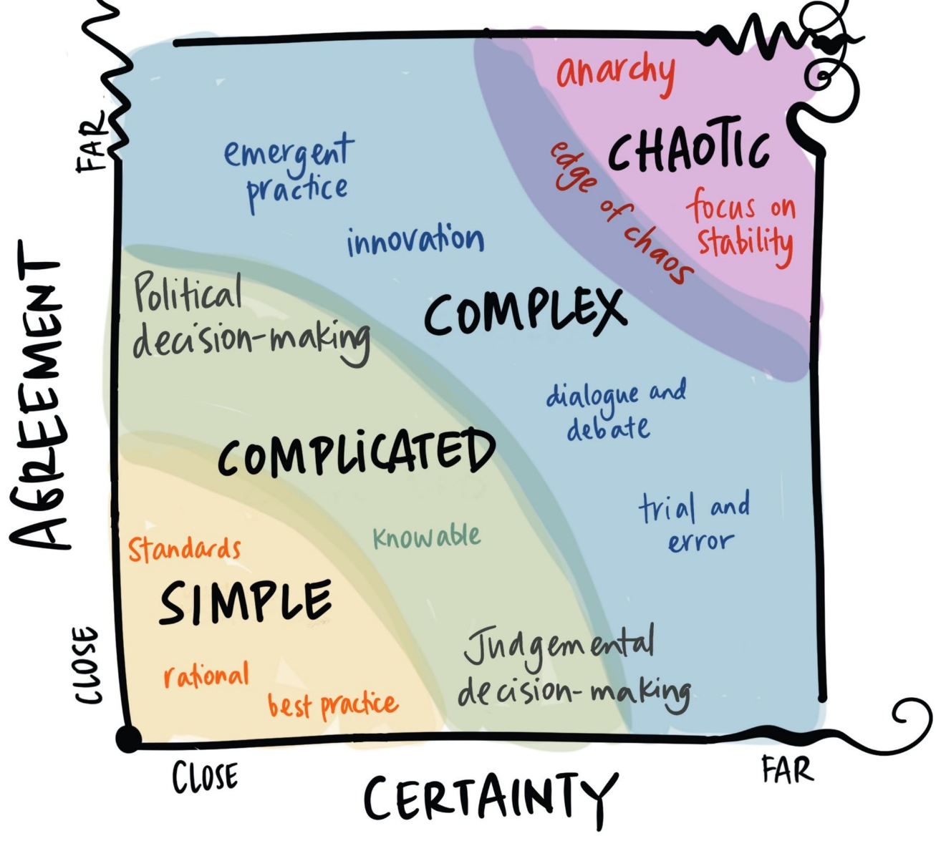
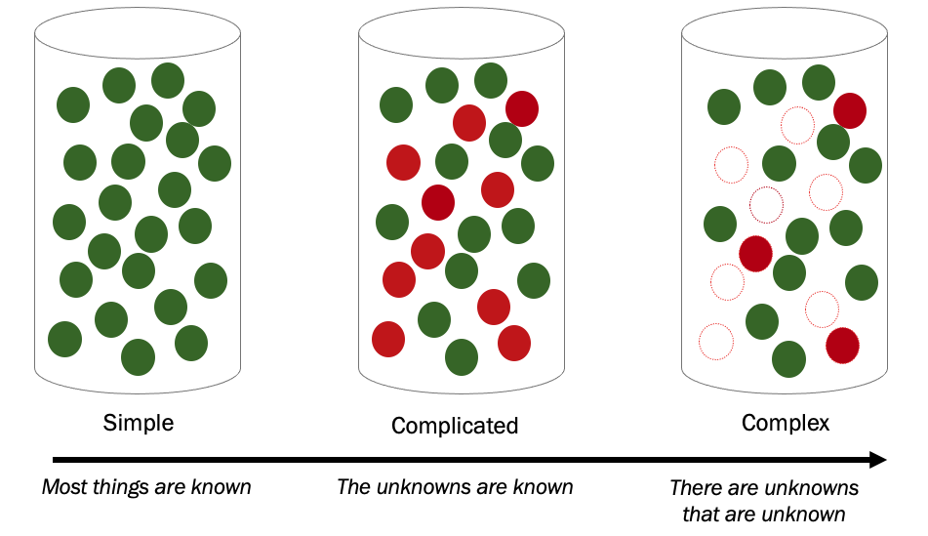
Complex probleem

Slide 24
Complex probleem
overstijgt verschillende sectoren: ‘van iedereen en niemand’
groter dan de individuele organisatie
is onduidelijk, multidimensioneel

Slide 25
Complex probleem
systemisch, oorzaak en gevolg onduidelijk
dynamisch, probleem verandert in de tijd
fundamentele onzekerheid: vraagt lef/durf/moed

Slide 26
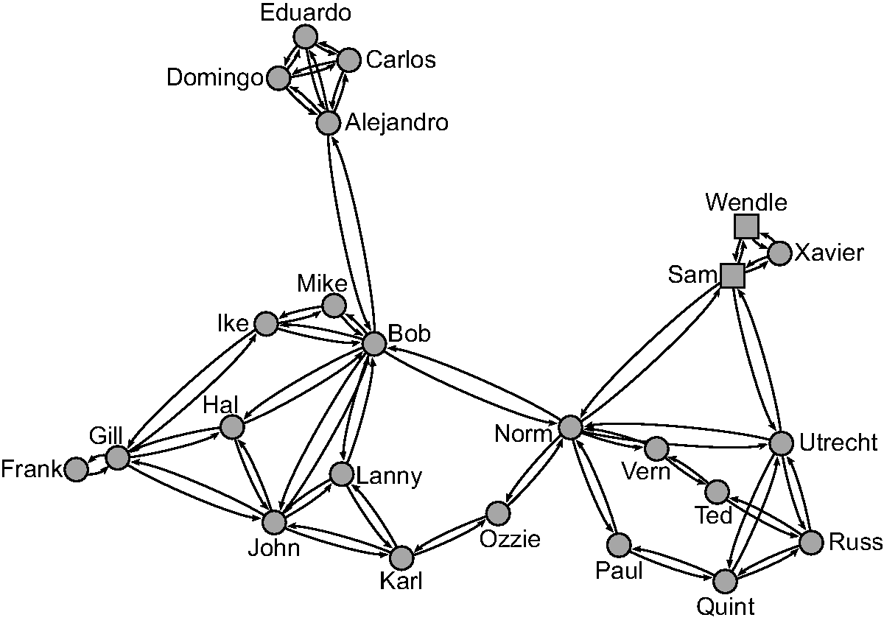
Uitdagingen – team
stimuleer (interdisciplinaire) interactie, cocreatie
creëer diversiteit = oplossend vermogen
overweeg jobrotatie

Slide 27
Uitdagingen – team
investeer in ontwikkeling
wees creatief, omarm onzekerheid
participeer in lerende netwerken

Slide 28
Uitdagingen – management
faciliteer, stimuleer, beloon wat je nastreeft
bouw ‘speeltuinen’ of lerende netwerken
versterk netwerk van het management

Slide 29
Uitdagingen – management
actief beheer externe netwerken
zet in op omvorming zkh tot netwerkorganisatie
herzie eventueel de governancestructuur
ontwikkel bijpassende leiderschapsstijl

Slide 30
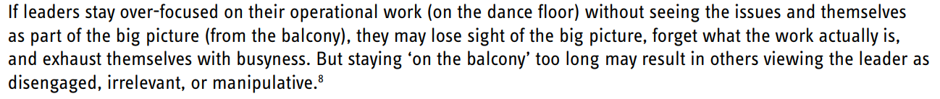
Uitdagingen – leiderschap
https://www.youtube.com/watch?v=KFbnoCPt5lQ
Heifetz, Linsky

Slide 31
Uitdagingen – MONICO
Sense of urgency
Doorontwikkeling netwerk
Kracht van het doel: overweeg herformulering doelstellingen
Creëer voldoende differentiatie/diversiteit

Slide 32
Uitdagingen – MONICO
Borg verbinding en integratie
Afstaan autonomie stakeholders
Gelijkwaardigheid
Bijpassende governance

Slide 33
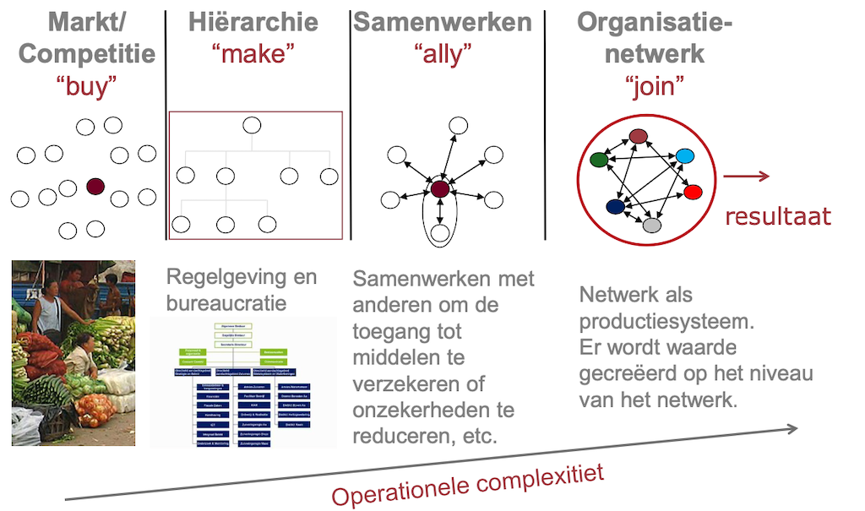
Uitdagingen – MONICO

Slide 34
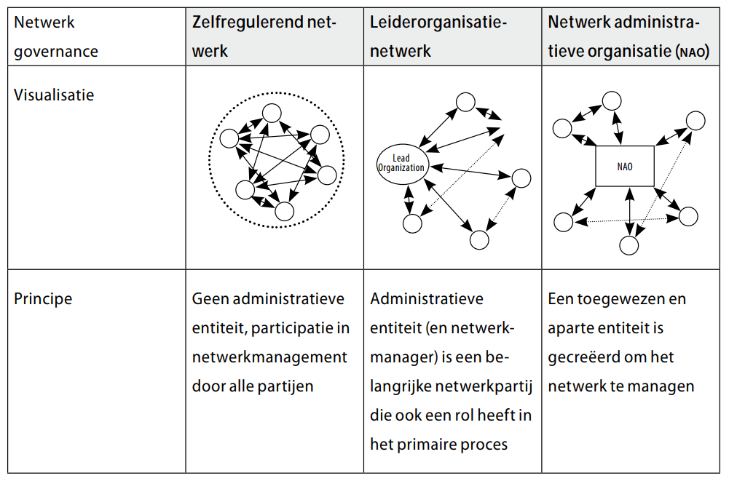
Uitdagingen – MONICO

Slide 35
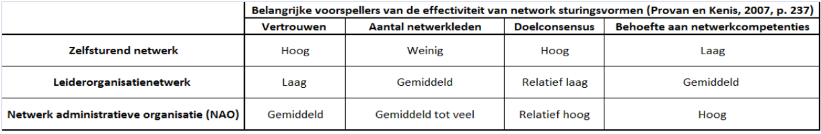
Uitdagingen – MONICO

Slide 36
Vragen

